Slide 1


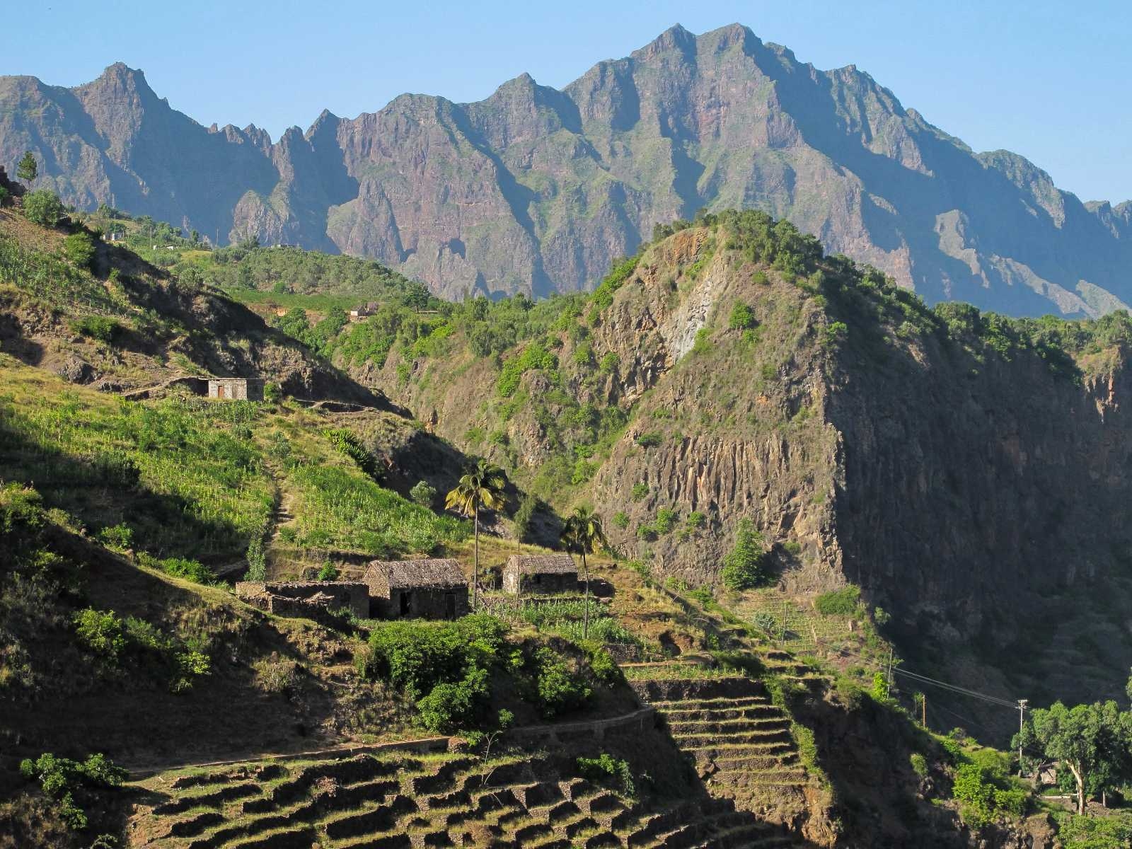


TABLE ROUNDE
D’INTEGRATION ET DÉBATS
09 JUIN
________■________
2021
PRAIA
CAP VERT
GUIDE
DE
DISCUSSION
www.basaltconference.com

Slide 2
Item | Pag | Item | Pag
Préambule | 3 | Résumé du programme du Forum | 7
Programme de la conférence - Jour 1 | 4 | Délais | 8
Programme de la conférence - Jour 2 | 5 | Calendrier des évènements | 9
Programme de la conférence - Jour 3 | 6 | Contacts | 10
TABLE ROUNDE
D’INTEGRATION ET DÉBATS
09 JUIN
________■________
2021
PRAIA
CAP VERT
www.basaltconference.com
Axé sur la protection de l'environnement
Axé sur l'innovation
PLAN
Actions
Résultats
Réalistes
Stratégique
Reévaluation

Slide 3
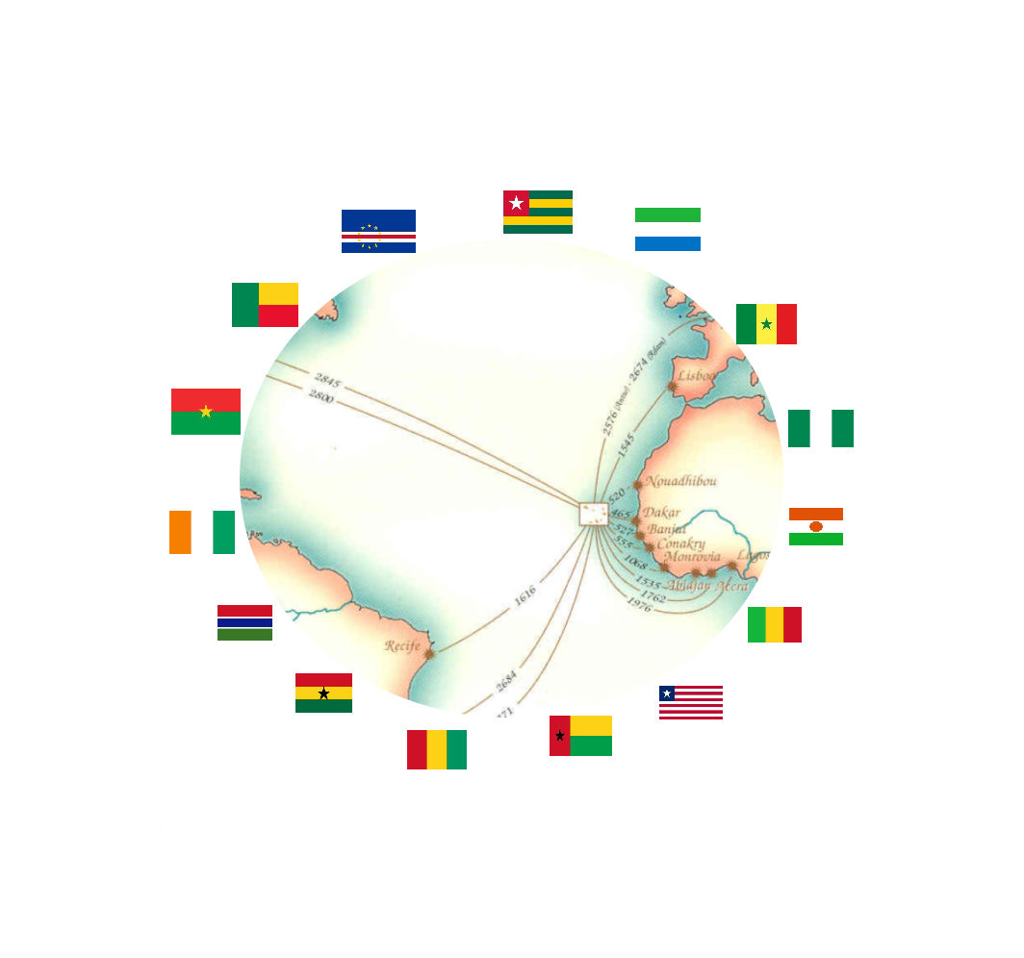
PREAMBULE
Le Cap-Vert accueillera une Conférence Internationale sur le thème «APPLICATION DE LA POUDRE DE BASALTE EN AGRICULTURE - Ses avantages en tant qu'engrais pour l’Agriculture». L'événement aura lieu du 07 au 09 Juin 2021, à la Noble Hall de l'Assemblée Nationale du Cap-Vert, à Praia.
Dans le cadre de l’Organitation de la Conférence Internationale aura lue une «Table Ronde d'Intégration et les Débats» sur la technologie et les avantages de l'utilisation de la poudre de basalte en agriculture comme engrais.
Les roches basaltiques ont une composition riche en éléments chimiques considérés comme des nutriments pour les plantes, ce qui la rend adaptée à une utilisation en agriculture, améliorant la fertilité des sols.
Cette table ronde réunira les chercheurs; les responsables de l'agriculture; les responsables de l'environnement et de la nutrition des différentes municipalités du Cap-Vert et des municipalités d’autres pays. Les représentants des pertinents institutions de développement agricole; d’alimentation et d’environnement; des universités et d'autres institutions au Cap Vert et externes participerons également à cette Table Ronde afin que soit fait une évaluation fine sur l'importance et les avantages de l'utilisation de la poudre de basalte dans l'agriculture, comme engrais des sols agricoles par excellence.
La Table Round vise aussi la présentation d'expériences pratiques; le partage de connaissances et d'expériences scientifiques et technologiques, les processus législatifs, les processus de la réglementation et le contrôle de la qualité des aliments produits à partir de l'utilisation de poudres de roche dans la fertilisation des sols agricoles. Cette «Table Ronde d'Intégration et les Débats» aura lieu le 9 juin 2021.
TABLE ROUNDE
D’INTEGRATION ET DÉBATS
09 JUIN
________■________
2021
PRAIA
CAP VERT
www.basaltconference.com

Slide 4
APERÇU GÉNÉRAL
Le rapport conjoint FAO et CEA - Commission Économique des Nations Unies pour l'Afrique, publié le 13 février 2019 à Addis-Abeba, Vision Régionale de l'Afrique sur la sécurité alimentaire et la nutrition, indique que 237 millions de personnes en Afrique subsaharienne souffrent de la malnutrition chronique, retraçant ainsi les progrès réalisés pendant ces dernières années.
En juin 2006, les dirigeants africains se sont réunis à Abuja, au Nigeria, dans le but de prendre des mesures à la hauteur de l'importance des engrais pour une révolution verte africaine. Le principal résultat de ce sommet a confirmé l'engagement des chefs d'État africains à accroître rapidement l’utilisation d’engrais sur le continent, portant la moyenne de 9 kg / ha en 2006 à moins 50 kg / ha en 2015, objectif qui n'a pas encore été atteint.
La consommation moyenne d'engrais en Afrique est de 10 kg / ha, soit 10% de la moyenne mondiale, presque 20 fois moins que la moyenne asiatique (191 kg / ha) et 9 fois moins que la moyenne de l'Amérique latine (94 kg / ha). La mauvaise utilisation des engrais en Afrique est principalement due à deux facteurs: le prix élevé des engrais compte tenu du faible pouvoir d'achat des agriculteurs et le manque d'alternatives offertes aux producteurs et aux agriculteurs.
Uma análise da composição de alimentos entre 1940 e 2002 publicada na revista «Nutrition and Health¹» mostra que, em 27 vegetais analisados, o cobre diminuiu 76%, cálcio 46%, ferro 27%, magnésio 24% e potássio 16%. Na média de 10 tipos de carnes, o cobre diminuiu 24%, cálcio 41%, ferro 54%, magnésio 10%, potássio 16% e fósforo 28%. Significativas reduções também foram verificadas em frutas e em derivados de leite. Essa redução no teor de minerais na carne e no leite reflete a dieta à base de plantas e/ou grãos com baixos teores de minerais. Isso é muito sério e significa que cada pessoa necessitaria consumir quase duas vezes mais carne, três vezes mais frutas e quatro a cinco vezes mais verduras para ingerir a mesma quantidade de minerais de 1940.
As rochas basálticas possuem composição rica em elementos químicos considerados nutrientes para as plantas, o que as tornam aptas para utilização na agricultura, melhorando a fertilidade dos solos, ampliando a produtividade agrícola e a qualidade dos alimentos produzidos, bem como a preservação do meio ambiente.
O uso de pós de rocha para fertilizar os solos agrícolas é uma técnica milenar (civilizações incas e egípcias já socoriam de sub-produtos de rochas para fertilização de solos agrícolas), que foi sendo deixada de lado, pela ampliação do uso e da oferta dos fertilizantes solúveis. Porém, os preços ascendentes desses produtos têm deixado um numero crescente de agricultores sem opção para fertilizar os solos e, assim, garantir produções compatíveis cm seus esforços e investimentos.
Adicionar rochas moídas ao solo é uma forma de rejuvenescê-lo, por meio da adição de multinutrientes presentes na grande maioria desses materiais geológicos. A essa tecnologia deu-se o nome de Rochagem, que vem se convertendo em uma alternativa dentro das novas rotas tecnológicas, empregando diferentes tipos de rochas moídas para remineralização e fertilização de solos empobrecidos pelo uso continuado ou inadequado.
TABLE ROUNDE
D’INTEGRATION ET DÉBATS
09 JUIN
________■________
2021
PRAIA
CAP VERT
www.basaltconference.com

Slide 5
PROGRAMME
JOUR 09 Juin 2021
LE PROGRAMME DE LA TABLE RONDE
POUDRE DE BASALTE DANS L’AGRICULTURE
LA QUALITÉ DES ALIMENTS ET PROTECTION D’ENVIRONNEMENT
«TABLE RONDE D’INTEGRATION ET LE DÉBAT»
Accueil des participants: À partir de 7:30
TABLE ROUNDE
D’INTEGRATION ET DÉBATS
Thème I: Recherche, Législation, Réglementation et Technologie de «Rochagem»
Modérateur: Université du Cap Vert
Interventions des Experts:
■ Prof. Eder de Souza Martins – Chercheur à l’EMBRAPA (Société Brésilienne de Recherche Agro-élevage)
■ Prof. Émérite Peter van Straaten – Chercheur à l’Université de Guelph – Canadá
■ Prof. Émérite Othon Henry Leonardos, Chercheur à l’Université de Brasilia
Débats
Pause-café
Thème II: Fertilisation des sols agricoles et protection de l'environnement
Modérateur: Prof. Émérite Othon Henry Leonardos
Interventions des Experts:
■ Prof. Émérite Peter van Straaten – Chercheur à l’Université de Guelph – Canadá
■ Prof. Suzi Huff Theodoro – Chercheur à l'Université de Brasilia
■ ARAA - Agence régionale pour l'agriculture et l'alimentation
■ Direction de l'Agriculture et du Développement Rural - Commission de la CEDEAO
Débats
Pause-café
Thème III: Le Potentiel Agrominéral du Basalte et ses spécificités
Modérateur : Laboratoire de génie civil du Cap-Vert
Interventions des Experts:
■ MSc. Magda Bergmann - Chercheur du Service Géologique du Brésil
■ MSc. MSc. Andrea Sander - Chercheur du Service Géologique du Brésil
Débats
Déjeuner
Thème IV: Rentabilité agricole et contrôle de la qualité des aliments produits
Modérateur : Prof. Suzi Huff Theodoro
Interventions des Experts:
■ Prof. Bernardo Knapik – Chercheur à l’Université Estadual do Paraná – Brésil
■ Prof. Eder de Souza Martins – Chercheur à l’EMBRAPA (Société Brésilienne de Recherche Agro-élevage)
■ FAO - Organisation des Nations Unies pour l'alimentation et l'agriculture
Débats
Dîner de bienvenue «LES SAVEURS DE LA CEDEAO»
08:00 – 09:30
09:30 – 09:45
09:45 – 11:15
11:15 – 11:30
11:30 – 13:00
13:00 – 14:30
14:30 – 16:00
20:30 – 23:00
07- 09 JUIN
________■________
2021
PRAIA
CAP VERT

Slide 6
PROGRAMME
JOUR 09 Juin 2021
GUIDE DE DISCUSSION POUR LA TABLE ROUNDE
ORGANISATION ET DÉROULEMENT DES DÉBATS
TABLE ROUNDE
D’INTEGRATION ET DÉBATS
Thème I: Recherche, Législation, Réglementation et Technologie de «Rochagem»
Modérateur: Université du Cap Vert
Interventions des Experts:
■ Prof. Eder de Souza Martins – Chercheur à l’EMBRAPA (Société Brésilienne de Recherche Agro-élevage)
■ Prof. Émérite Peter van Straaten – Chercheur à l’Université de Guelph – Canadá
■ Prof. Émérite Othon Henry Leonardos, Chercheur à l’Université de Brasilia
Débats
Pause-café
Thème II: Fertilisation des sols agricoles et protection de l'environnement
Modérateur: Prof. Émérite Othon Henry Leonardos
Interventions des Experts:
■ Prof. Émérite Peter van Straaten – Chercheur à l’Université de Guelph – Canadá
■ Prof. Suzi Huff Theodoro – Chercheur à l'Université de Brasilia
■ ARAA - Agence régionale pour l'agriculture et l'alimentation
■ Direction de l'Agriculture et du Développement Rural - Commission de la CEDEAO
Débats
Pause-café
Thème III: Le Potentiel Agrominéral du Basalte et ses spécificités
Modérateur : Laboratoire de génie civil du Cap-Vert
Interventions des Experts:
■ MSc. Magda Bergmann - Chercheur du Service Géologique du Brésil
■ MSc. MSc. Andrea Sander - Chercheur du Service Géologique du Brésil
Débats
Déjeuner
Thème IV: Rentabilité agricole et contrôle de la qualité des aliments produits
Modérateur : Prof. Suzi Huff Theodoro
Interventions des Experts:
■ Prof. Bernardo Knapik – Chercheur à l’Université Estadual do Paraná – Brésil
■ Prof. Eder de Souza Martins – Chercheur à l’EMBRAPA (Société Brésilienne de Recherche Agro-élevage)
■ FAO - Organisation des Nations Unies pour l'alimentation et l'agriculture
Débats
Dîner de bienvenue «LES SAVEURS DE LA CEDEAO»
09 JUIN
________■________
2021
PRAIA
CAP VERT

Slide 7

PROGRAMME
3ème JOUR
2021
11 Juin
Panel II
ATELIER ÉCONOMIQUE ET FINANCIÈRE
Panel II
«FINANCEMENT DU SECTEUR PRIVÉ DANS LA CEDEAO»
1er JOUR - 9 JUIN
2ème JOUR
BUSINESS ROUND
PRÉSENTATIONS
■ Cabo Verde
■ Senegal
■ The Gambia
■ Cote d’Ivoire
■ Benin
PRÉSENTATIONS
■ Nigéria
■ Mali
■ Burkina Faso
■ Niger
■ Sierra Leone
Modérateur: Cabo Verde
Orateurs :
■ Banque d'Investissement et de Développement de la CEDEAO
■ Fonds Africain de Garantie et de Cooperation Economique
■ Banque Africaine de Développement - BAD
■ Société Financière Internationale - SFI
Accréditation - 08:00 – 08:15
8:00 – 10:00
Business Round
Pause-café
08:15 – 10:15
10:00 – 10:30
2021
11 Juin
Conférence II
Coffee-Break
Conférence II
«ACCÈS AU MARCHÉ PRÉFÉRENTIEL DES ÉTATS - UNIS»
10:15 – 10:45
Pause-café
Business Round
2021
10 Juin
Opportunités d'affaires
2021
10 Juin
Opportunités d'affaires
Modérateur: Cabo Verde
Conférencier: USA / AGOA
16:30 – 17:00
10:45 – 12:30
10:30 – 12:30
Déjeuner
Coffee-Break
Déjeuner
12:30 – 14:00
10:30 – 11:00
08:30 – 10:30
14:30 – 16:30
13:00 – 14:30
ATELIER ÉCONOMIQUE ET FINANCIÈRE
Panel III - «LE DÉVELOPPEMENT DE L’ÉCONOMIE NUMÉRIQUE EN AFRIQUE: L'importance des Start-Ups dans l'innovation du marché et l'Entrepreneuriat des Jeunes»
Business Round
2021
11 Juin
Panel III
14:00 – 15:30
Free time
2021
10 Juin
Opportunités d'affaires
2021
10 Juin
Opportunités de marchés
Modérateur: Cabo Verde
Orateurs :
■ Commission de la CEDEAO
■ ANPROTEC - Brésil
■ Agence Française de Développement - AFDor
> 18:30
2021
9 de Juin
Séance d'ouverture
du BUSINESS FORUM
Déjeuner
13:00 – 14:30
14:30 – 16:30
11:00 -13:00
Pause-café
17:00 -18:30
16:30 – 17:00
2021
11 Juin
Conférence III
Conférence III
«ACCÈS AU MARCHÉ PRÉFÉRENTIEL DE L'UNION EUROPÉENNE»
17:00 – 17:15
PRÉSENTATIONS
■ Ghana
■ Togo
■ Guinée-Conakry
■ Guinée-Bissau
■ Libéria
Conférence I
«ACCÈS AU MARCHÉ PRÉFÉRENTIEL DE LA CEDEAO»
Modérateur: Cabo Verde
Conférencier: UE / SPG +
ATELIER ÉCONOMIQUE
17:00 – 19:00
Panel I:
«BRÉSIL: Le Potentiel et l'Opportunité de Coopération Technique et Entrepreneuriale»
Modérateur: Cabo Verde
Conférencier:CEDEAO
2021
11 Juin
Session de clôture
2021
11 Juin
DÎNER DE GALA
17:15 – 19:15
Remarque: Certains des noms mentionnés sont encore en cours de confirmation.
Pag 7
19:00 – 19:30
20:30 – 23:00

Slide 8
CONDITIONS D'EXPRESSION D'INTÉRÊT ET D'INSCRIPTION
Date limite d'inscription pour participer au Business Forum et aux réunions institutionnelles
Date limite d'inscription pour participer au Business Round d'affaires
2021
10 Juin
PRESENTATION DES OPPORTUNITÉS DANS LA CEDEAO
2020
01
d'Août
2021
31
Janvier
2021
30
Avril
2021
09
Juin
2021
10 ET 11
Juin
2021
11 Juin
ACCÈS AUX MARCHÉS PRÉFÉRENTIELS
Ouverture des inscriptions pour manifestations d'intérêt et participation au Forum
BUSINESS FORUM
BUSINESS ROUND
Pag 8

Slide 9

PROGRAMME DE L’ÉVÉNEMENT
CONFERENCE INTERNATIONALE |  |  |  |  |  | CONFERENCE INTERNATIONALE |  |  |  |  | ATLANTIC BUSINESS FORUM
07 - 09 JUIN 2021 |  |  |  |  |  | 09 JUIN 2021 |  |  |  |  | PRAIA / 09 JUIN 2021
Application de la poudre de basalte dans l'agriculture |  |  |  |  |  | Défis et opportunités en recherche scientifique, technologie et innovation |  |  |  |  | 08:00 | - | 08:15 | ACCRÉDITATION AU BUSINESS ROUND
 |  |  |  |  |  |  |  |  |  |  | 08:15 | - | 12:30 | BUSINESS ROUND
07 Juin 2021 |  |  |  |  |  | 09 Juin 2021 |  |  |  |  | 12:30 | - | 14:00 | DÉJEUNER
ACCRÉDITATION: à partir de 7:00 |  |  |  |  |  | ACCRÉDITATION: à partir de 7:00 |  |  |  |  | 14:00 | - | 16:00 | BUSINESS ROUND
08:00 | - |  | 08:30 | Cérémonie d'ouverture |  | 08:30 | - | 16:00 | Table Ronde d'Intégration et le Débat |  | 17:30 | - | 19:30 | Panel I: «BRÉSIL: Le Potentiel et l'Opportunité de Coopération Technique et Entrepreneuriale»
08:30 | - |  | 10:15 | Conférence I: |  | 08:30 | - | 08:45 | Introduction du Meeting |  | 10 JUIN 2021
10:15 | - |  | 10:45 | Pause-café |  | 08:45 | - | 10:15 | Interventions des Experts |  | ACCRÉDITATION: à partir de 7: 00
10:45 | - |  | 12:30 | Conférence II: |  |  |  |  | Débat |  | 08:00 | - | 08:30 | Cérémonie d'ouverture du Forum des Entreprises
12:30 | - |  | 14:00 | Déjeuner |  | 10:15 | - | 10:45 | Pause-café |  | 08:30 | - | 10:30 | Présentation des opportunités dans la CEDEAO
14:00 | - |  | 15:45 | Conférence III: |  |  |  |  |  |  | 10:30 | - | 11:00 | Pause-café
15:45 | - |  | 16:15 | Pause-café |  | 10:45 | - | 12:00 | Interventions des Experts |  | 11:00 | - | 13:00 | Présentation des opportunités dans la CEDEAO
16:15 | - |  | 18:00 | Conférence IV: |  |  |  |  | Débat |  | 13:00 | - | 14:30 | Déjeuner
 |  |  |  |  |  |  |  |  |  |  | 14:30 | - | 16:30 | Présentation des opportunités dans la CEDEAO
20:00 | - |  | 22:30 | Réception de bienvenue |  | 12:00 | - | 13:30 | Déjeuner |  | 16:30 | - | 17:00 | Pause-café
 |  |  |  |  |  | 13:30 | - | 16:00 | Interventions des Experts |  | 17:00 | - | 18:30 | Conference I - ACCÈS AU MARCHÉ PRÉFÉRENTIEL DE LA CEDEAO
08 Juin 2021 |  |  |  |  |  |  |  |  | Débat |  | >18:30 | - | Temps libre
ACCRÉDITATION: à partir de 7:00 |  |  |  |  |  |  |  |  |  |  | 11 JUIN 2021
08:30 |  | - | 10:15 | Panel I: |  |  |  |  |  |  | ACCRÉDITATION: à partir de 7:00
10:15 |  | - | 10:30 | Pause-café |  | 16:00 | - | 16:15 | Cérémonie de clôture de la Conférence internationale |  | 08:00 | - | 10:00 | Panel II - FINANCEMENT DU SECTEUR PRIVÉ DANS LA CEDEAO
10:30 |  | - | 12:00 | Panel II: |  |  |  |  |  |  | 10:00 | - | 10:30 | Pause-café
12:00 |  | - | 13:30 | Déjeuner |  | 20:30 | - | 23:00 | Dîner de bienvenue «LES SAVEURS DE LA CEDEAO» |  | 10:30 | - | 12:30 | Panel III - LE DÉVELOPPEMENT DE L’ÉCONOMIE NUMÉRIQUE EN AFRIQUE
13:30 |  | - | 15:15 | Panel III: |  |  |  |  |  |  | 12:30 | - | 14:00 | Déjeuner
15:15 |  | - | 15:30 | Pause-café |  |  |  |  |  |  | 14:00 | - | 16:00 | Conference II - ACCÈS AU MARCHÉ PRÉFÉRENTIEL DES ÉTATS - UNIS
15:30 |  | - | 17:15 | Conférence V: |  |  |  |  |  |  | 16:00 | - | 16:30 | Pause-café
17:15 |  | - | 17:30 | Pause-café: |  |  |  |  |  |  | 16:30 | - | 18:30 | Conference III - ACCÈS AU MARCHÉ PRÉFÉRENTIEL DE L'UNION EUROPÉENNE
17:30 |  | - | 19:15 | Panel III: |  |  |  |  |  |  | 18:30 | - | 19:00 | Session de clôture de Forum des Entreprises
>19:15 |  | - | Temps libre |  |  |  |  |  |  |  | 20:30 | - | 23:00 | DÎNER DE GALA
Pag 9

Slide 10
09 -11 JUIN
________■________
2021
PRAIA
ÎLE DE SANTIAGO
CABO VERDE
www.basaltconference.com
CONTACTS
BASALT CONFERENCE
WhatsApp:+351 964 406 800
Viber:+351 964 406 800
Skype: setimocontinente
info@basaltconference.com
www.basaltconference.com
Pag 10

